Slide 1
1.类比推理的含义
根据两个或两类对象在一些属性上相同或相似，推出它们在其他属性上也相同或相似的推理。
鲁班发明锯的过程
据说，在一次上山的路上，鲁班抓住灌木和野草一步一步往上爬。他的手指忽然被一根野草划破，流出血来。野草的叶子怎么会这样厉害呢?他仔细一看，这根草的叶子长长的，边缘有许多锋利的小齿。他在手指上试了试，一拉就是一道口子，这可提醒了鲁班。他想，如果照小草叶子的样子用铁打一把有齿的工具，在树上来回拉，不是比斧子砍树强得多吗?就这样，鲁班发明了锯。
两个事物：野草和某种可以锯东西的工具
相同或相似的属性：都有齿
其他属性上也相同或相似：都具有可以锯东西的功能

Slide 2
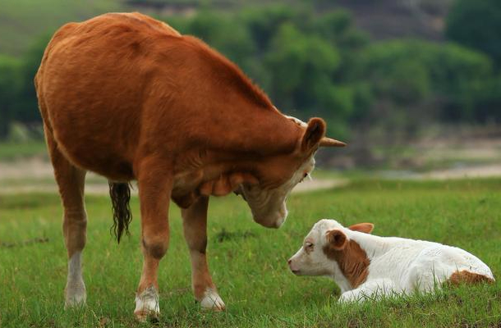
2.类比推理的客观依据
客观事物及其属性不是孤立的,而是相互联系、相互制约的。事物属性之间的内在联系,是类比推理的客观依据。
当我们看到一头有角有蹄的野生动物,就可以从牛、羊等有角有蹄而且是食草动物的情况,推知这头野生动物也是食草动物。
这是因为动物有角有蹄与其食草的习性之间有着内在联系。

Slide 3
3.类比与比较、比喻
类比不同于比较，也不同于比喻
小红和小明都在参加读书节活动。小红在《哲学概述》一书中读到这样一段话：哲学与各门具体科学知识的研究对象不同，前者的研究对象是自然、社会、思维发展的一般或普遍规律。后者的研究对象是世界的某一方面、某一领域的特殊规律。
判断这两段材料是不是类比？
小明在鲁迅的小说《故乡》中看到这样一段描述：“（她）张着两脚，正像一个画图仪器里细脚伶仃的圆规。
比较：目的在于认识两类事物之间的相同点和不同点，它是一种简单的认识方法。
比喻：一种修辞手法,目的在于生动形象地描写或说明认识对象。

Slide 4
总结：类比与比较、比喻的区别与联系
 | 功能 | 目的 | 侧重点
类比
比较
比喻
联系
将性质、特点在某些方面相同或相近的不同事物加以比较,从而引出结论的方法
是一种
推理方法
得出新知识
认识两类事物之间的相同点和不同点
比较常常是一种事物与另一种事物相比,突出其中一种事物的特点。
是简单的认识方法
一种
修辞手法
生动形象地描写或说明认识对象
类比要在比较的基础上进行推理，不比较就找不到两个或两类事物的异同，就无法进行推理。

Slide 5
4.类比推理的实质
或然推理
由于事物属性之间既有相似性也有差异性，从两个或两类事物某些方面相同或相似就推出它们在另外的方面也相同或相似，其前提与结论之间的联系是或然的。
运用类比推理时，我们应该注意提高其可靠程度。

Slide 6
5.类比推理的方法
（1）从思维方法的角度看：模拟方法是一种类比推理方法。
（2）有门学科“仿生学”，运用的就是类比推理中的模拟方法。（书本例子）
（3）类比“必”的是什么：属性。事物的要素、结构和功能都是属性的主要内容。还可以从导致事物某种功能的条件方面进行类比。

Slide 7
6.如何提高类比推理的可靠性？
（1）类比的根据越多越好
研究新药，会在动物身上做试验。这就是运用类比推理。动物与人有着很多相似的属性，通过在动物身上使用新药，观察其反映。可以推出新药在人身上使用会产生的反映。那如何才能提高可靠性呢？
前提中确认对象的相同或相似属性越多，意味着它们所属的类别可能越相近，结论的可靠性越高。（相同或相似属性的量）

Slide 8
（2）作为类比推理根据的相同属性越是接近本质属性，相同属性与推出属性之间的相关程度越高，结论的可靠程度就越高。(属性的相同或相似的程度)
这两个例子中，哪一个推理的可信度较低，为什么？哪一个推理的可信度较高？为什么？
甲的轿车与乙的轿车有相同的颜色和外形，并且价钱也差不多，而甲的轿车的最高时速是180公里，因此，乙的轿车的最高时速也是180公里。
甲的轿车与乙的轿车有相同的自重和马力，性能和质量也差不多，而甲的轿车的最高时速是180公里，因此，乙的轿车的最高时速也是180公里。

Slide 9
（3）前提中确认的属性不应该有与结论相互排斥的属性。
（前提中确认的属性与结论属性相一致）。如果类比的根据中出现了与推论相排斥的属性，那么，即使相同或相似属性再多，推理也必须放弃。（防止犯“机械类比”的逻辑错误）
在科学史上,人们曾用月球与地球相类比，它们有许多相同属性，由此推出月球上也有生物。但后来人们发现月球昼夜温差很大,并且没有空气和水,根本不适宜生物生存,因而推翻了月球有生物的论断。这一论断后来被人造卫星登上月球实地考察所证实。
“月球上也有生物”的结论之所以被推翻，就是因为月球上“昼夜温差很大”和“没有空气和水”的属性与推出属性“有生物”相排斥。

Slide 10
7.类比推理的逻辑错误
传说伯乐的儿子曾在路边看见一只癞蛤蟆，对照其父在《相马经》中所说的好马特征:额头隆起、眼睛明亮、有四个大蹄子，他自认为找到了一匹千里马，并对其父说，他发现的千里马，其他条件都符合，只是蹄子不够大!伯乐哭笑不得。
①类比推理是将性质、特点在某些方面相同或相近的不同事物加以比较,从而引出结论的方法。
②不能仅仅根据对象间表面上某些性质相同或相似，就推出它们在本质属性上也相同或相似。否则，就容易犯“机械类比”的逻辑错误。
伯乐的儿子犯了怎样的逻辑错误？说明理由。

Slide 11
8、类比推理的重要作用：
①类比推理在科学技术创新中具有前锋的作用。
②类比推理可以帮助我们创新性地解决他人思想上的困难，纠正他人认识中的错误。
瓦特类比蒸汽中的壶盖发明了蒸汽机;
鲁班根据荷叶发明了雨伞；
阿基米德根据洗澡水溢出浴盆的现象发现了“浮力原理”
食物取名字和菜本身完全不搭边有很多。小王气呼呼地问餐馆老板：“我要的鱼香茄子，可是菜里怎么没有鱼？” 老板笑呵呵地回答：“难道你还指望从老婆饼里吃出个老婆吗？”小王终于想明白了，一场纠纷就此得以避免。

Slide 12
9、综合运用逻辑推理
①归纳推理和类比推理是或然推理，是不能保证从真前提推出真结论的推理
②归纳推理在帮助人们发现认识对象的规律方面，类比推理在帮助人们获取新知识方面，都具有自身的价值。
③在实践中，人们总是将演绎推理、归纳推理和类比推理结合在一起使用。只有这样，才能更好地发挥不同推理类型的思维功能。

